Slide 1
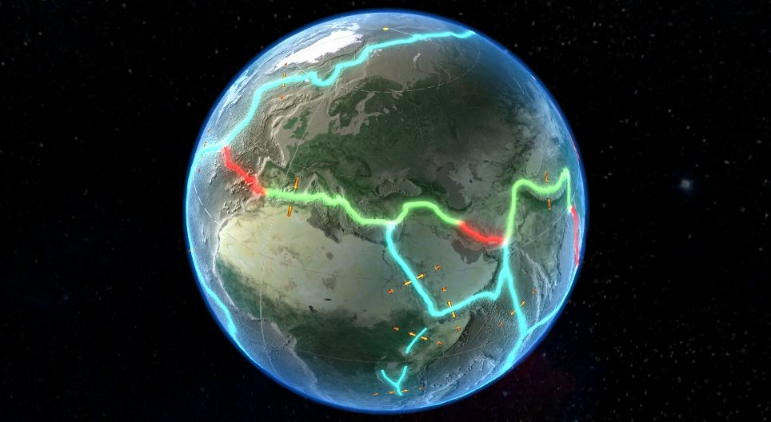
KHỞI ĐỘNG
HS quan sát đoạn video sau: cho biết video về hiện tượng nào?

Slide 3
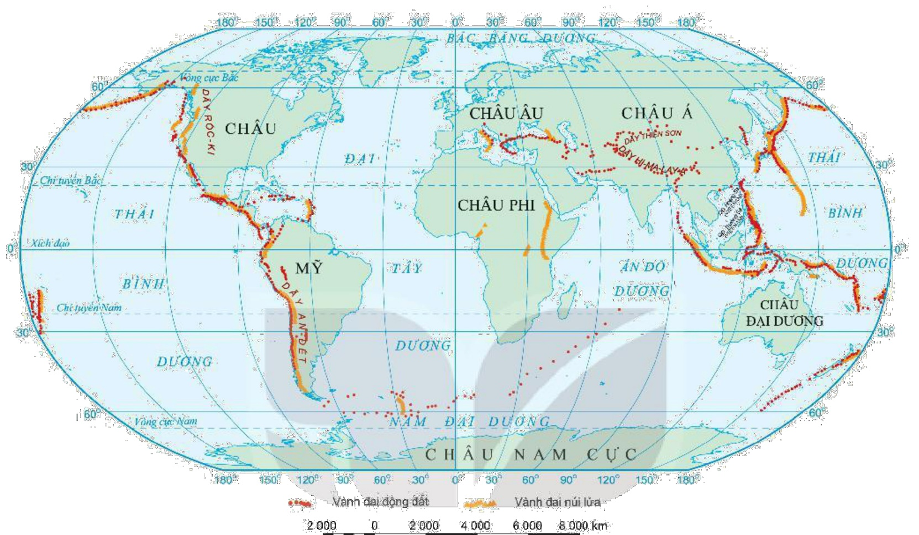
BÀI 8:THỰC HÀNH: SỰ PHÂN BỐ CÁC VÀNH ĐAI ĐỘNG ĐẤT, NÚI LỬA

Slide 4
I. Sự phân bố các vành đai động đất, núi lửa trên TG.
Nhiệm vụ: HS đọc SGK, kết hợp vốn hiểu biết của bản thân thảo luận nhóm:
Xác định vị trí một số vùng có nhiều động đất. Cho biết động đất và núi lửa tập trung nhiều nhất ở các khu vực nào trên thế giới.
2 + 4
1 + 3
Xác định vị trí một số vùng có nhiều núi lửa. Cho biết động đất và núi lửa tập trung nhiều nhất ở các khu vực nào trên thế giới.
HĐ NHÓM
Thời gian: 05 phút.
Các nhóm trao đổi chéo kết quả và bổ sung cho nhau
+ Đại diện các nhóm trình bày, các nhóm khác bổ sung.

Slide 5
+ Vành đai động đất ở phía tây châu Mĩ.
+ Vành đai động đất giữa Đại Tây Dương.
+ Vành đai động đất Địa Trung Hải qua Nam Á đến In-đô-nê-xi-a.
+ Vành đai động đất ở phía tây của Thái Bình Dương, từ eo biển Bê - rinh qua Nhật Bản đến Phi-lip-pin.
H8: Các vành đai động đất, núi lửa.
CÁC VÀNH ĐAI ĐỘNG ĐẤT

Slide 6
+ Vành đai núi lửa ở phía tây châu Mĩ.
+ Vành đai núi lửa phía đông Đại Tây Dương.
+ Vành đai núi lửa Địa Trung Hải qua Nam Á đến In-đô-nê-xi-a.
+ Vành đai núi lửa ở phía tây của Thái Bình Dương, từ eo biển Bê - rinh qua Nhật Bản đến Phi - lip - pin.
H8: Các vành đai động đất, núi lửa.
CÁC VÀNH ĐAI NÚI LỬA

Slide 7
II. Mối quan hệ giữa sự phân bố các vành đai động đất, núi lửa với sự chuyển dịch của các mảng kiến tạo
HĐ CÁ NHÂN
HS quan sát hình 8 và hình 6.2, đọc SGK, kết hợp vốn hiểu biết của bản thân và trao đổi với bạn bên cạnh để trả lời câu hỏi:
CÂU HỎI
Trình bày mối quan hệ giữa sự phân bố các vành đai động đất, núi lửa, với sự chuyển dịch các mảng kiến tạo của thạch quyển.

Slide 8
II. Mối quan hệ giữa sự phân bố các vành đai động đất, núi lửa với sự chuyển dịch của các mảng kiến tạo
Các vành đai động đất, núi lửa và các vùng núi trẻ nằm ờ nơi tiếp xúc của các màng kiến tạo, nơi diễn ra sự chuyển dịch cùa các mảng (tách rời hoặc xô hủc nhau):
+ Khi hai mảng tách rời sẽ hình thành nên sống núi ngầm kèm theo là hiện tượng động đất, núi lứa. Ví dụ: sự tách rời của mảng Bắc Mĩ – Á- Âu, mảng Nam Mĩ- Phi hình thành nên vành đai động đất dọc sổng núi ngầm Đại Tây Dương.
+ Khi hai mảng xô húc vào nhau hình thành nên các dãy núi uốn nếp trẻ, vực sâu, đảo núi lửa, kèm theo đó động đất, núi lừa cùng xảy ra. Ví dụ: sự xô húc cùa mảng Bắc Mĩ và màng Nam Mĩ với mảng Thái Binh Dương hình thành nên hệ thông núi trỏ ở ria phía tây châu Mĩ, theo đó là vành đai động đất và núi lửa…

Slide 9
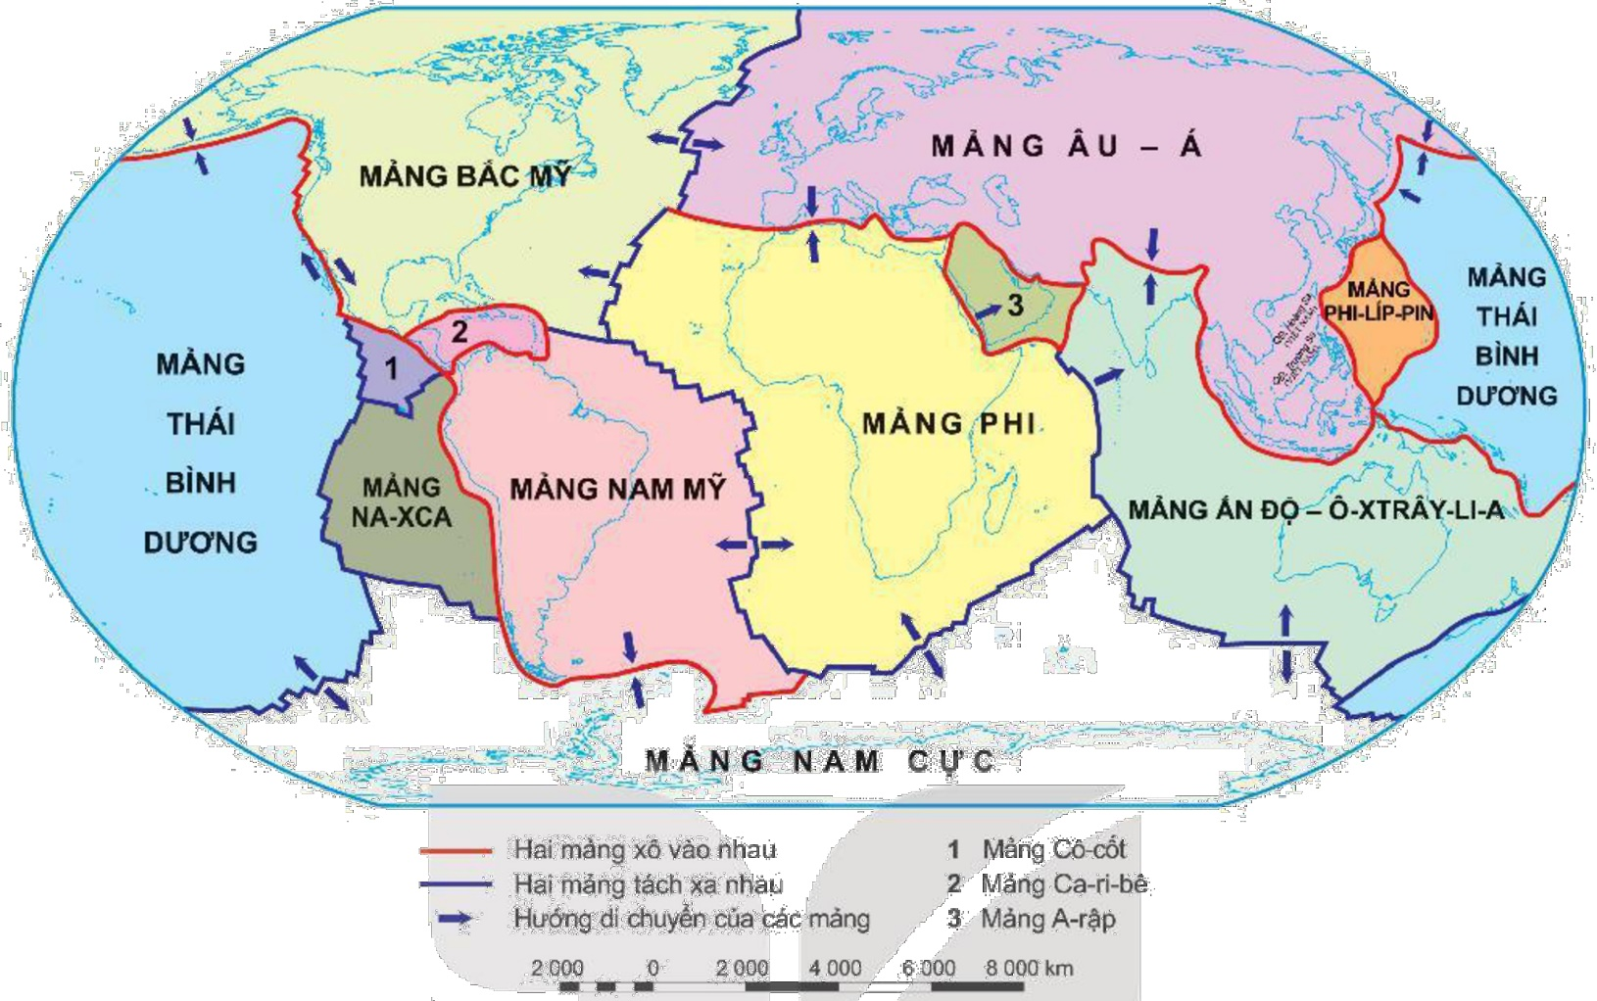
Hình 6.2: Lược đồ các mảng kiến tạo của Trái Đất

Slide 10
VIDEO VỀ CÁCH TIẾP XÚC CÁC MẢNG KIẾN TẠO

Slide 11
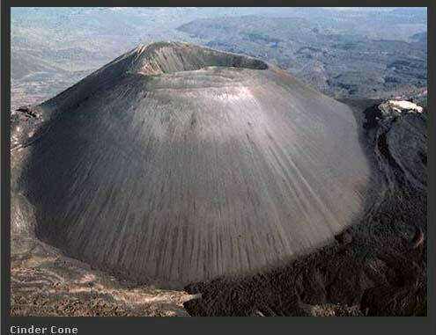
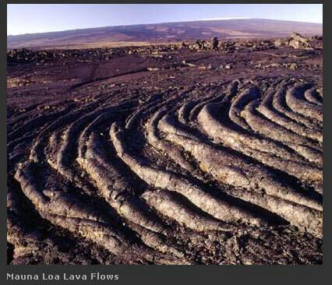
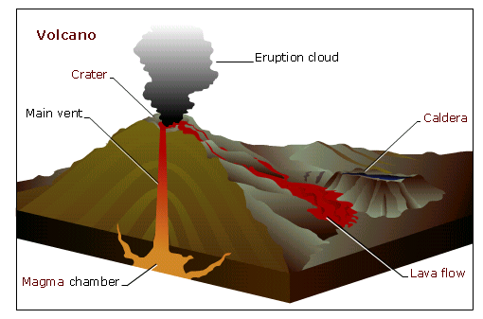
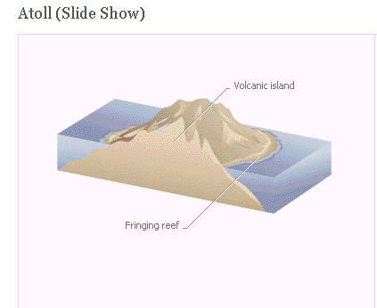
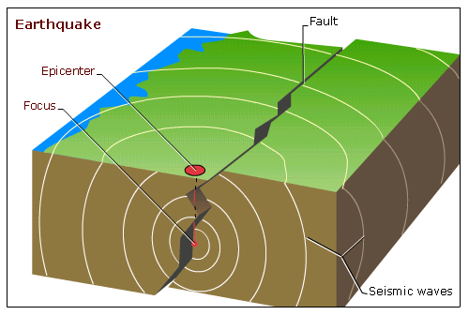
Dung nham núi lửa
Núi lửa
Núi lửa hoạt động
Đảo núi lửa
Động đất

Slide 12
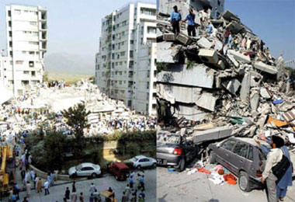
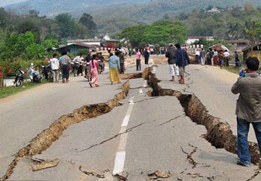
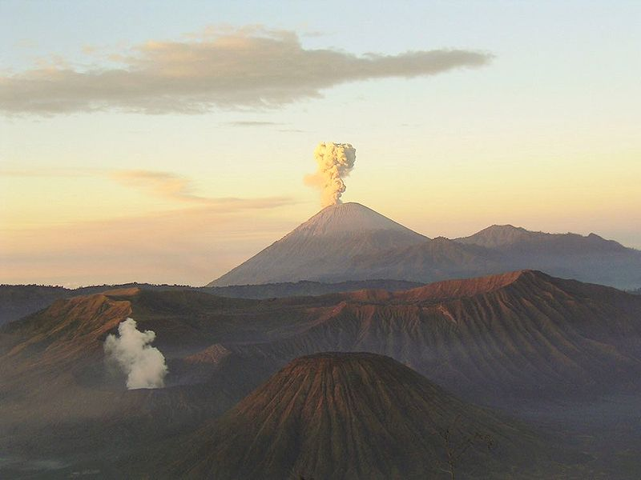
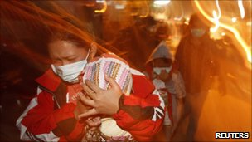

Slide 13
LUYỆN TẬP
Câu 1. Trong các đứt gãy, bộ phận được trồi lên gọi là
A. địa hào. B. địa lũy.
C. địa tầng. D. nâng lên.
Câu 2. Nơi tiếp xúc giữa các mảng kiến tạo sẽ thường xuất hiện
A. động đất, núi lửa. B. bão.
C. ngập lụt. D. thủy triều dâng.

Slide 14
LUYỆN TẬP
Câu 3. Những vùng bất ổn của vỏ Trái Đất thường nằm ở
A. trung tâm các lục địa.
B. ngoài khơi đại dương.
C. trên các dãy núi cao.
D. nơi tiếp xúc của các mảng kiến tạo.
Câu 4. Những vùng bất ổn của vỏ Trái Đất thường nằm ở vị trí
A. trung tâm các lục địa.
B. nơi tiếp xúc giữa các mảng kiến tạo.
C. ngoài khơi đại dương.
D. trên các dãy núi cao.

Slide 15
LUYỆN TẬP
Câu 5. Sống núi ngầm dưới đáy Đại Tây Dương là kết quả của vận động
A. tách dãn giữa mảng Bắc Mỹ và mảng Âu - Á.
B. dồn ép giữa mảng Bắc Mỹ và mảng Âu - Á.
C. tách dãn giữa mảng Ấn Độ và mảng Âu - Á.
D. Dồn ép giữa mảng Ấn Độ và mảng Âu - Á.

Slide 16
HS THỰC HIÊNH NHIỆM VỤ SAU:
VẬN DỤNG
Tìm hiểu thông tin , cho biết ở Việt Nam đã từng xảy ra hiện tượng động đất và núi lửa ở đâu?

Slide 17
GỢI Ý TRẢ LỜI:
VẬN DỤNG
_ Động đất xảy ra mạnh nhất ở khu vực Tây Bắc, tiếp đến là vùng Đông Bắc, trên biển xảy ra nhiều nhất ở DHNTB.
Núi lửa đã từng xảy ra ở khu vực Tây Nguyên.
Trận động đất 6,1 độ Richter xảy ra ở vùng ngoài khơi Nam Trung Bộ năm 1923, đi cùng hiện tượng phun trào núi lửa Hòn Tro.
Hai trận trận động đất mạnh ghi nhận là động đất Điện Biên năm 1935 cường độ 6,75 độ Richter, và động đất Tuần Giáo năm 1983 cường độ 6,8 độ Richter.

